Slide 1
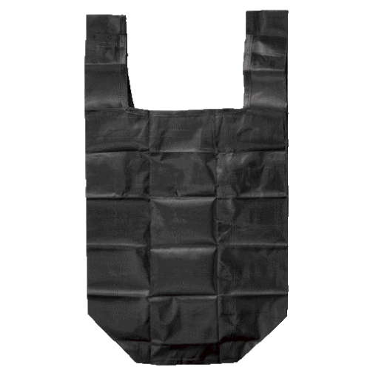
【提案書】
イージーエコバッグ
特徴
手早く折りたためる上に専用ケース付きで持ち歩きにもとっても便利なエコバッグです。オリジナルデザインによる名入れプリントが可能なアイテムなためノベルティ用にもおすすめ。
納期
納期スペース
仕様
カラー展開：全3色
素材：ABS・ポリエステル
サイズ：ケース/36×1×27mm、バッグ/36×345mm
包装：化粧箱
お見積
お見積りスペース

